Slide 1
STARBUCKS · 바리스타 교육 평가
매장에서 직접 해보고, 30분 안에 제출하면,
AI가 1차 채점하고 사람이 확정한다
터치클래스 기반 온라인 수행·서술형 평가
2026-06-04

Slide 2
문제 · PROBLEM
지금, 바리스타 실무 역량은 평가하기 어렵다
1
정답이 하나가 아니다
2
한자리에 모이기 어렵다
3
채점 부담이 크다
테이스팅·센서리 표현은 객관식으로
잡히지 않는 수행·서술 역량입니다.
향·산미·바디를 말로 풀어내는 답은
여러 갈래라, 채점 기준이 흐릿하고
보는 사람마다 다르게 읽힙니다.
전국 매장·교대 근무 구조에서
바리스타를 한곳에 모아 평가하는 건
운영 부담이 큽니다.
각자 자기 매장에서 평가받을 수 있는
원격 방식이 필요합니다.
백지에서 서술형 답안을 읽고
점수를 매기는 일은 채점자 부담이
크고, 채점자마다 점수가 갈립니다.
공정성과 일관성을 지키기가
쉽지 않습니다.
스타벅스 바리스타 평가 · 2026-06-04
2

Slide 3
해결 · SOLUTION
검증된 평가 엔진 위에 얹어, 빠르고 안전하게 도입한다
한 줄 콘셉트
스타벅스가 자기 매장에서 직접 수행한 실습을 30분 제한 안에 제출하면,
AI가 1차 채점하고 사람이 확정하는 온라인 평가.
이 방식이 맞는 이유
수행·서술 역량
내부 자료 활용
도입이 가볍다
정답이 여러 갈래라 객관식이 아니라 루브릭 채점이 맞습니다
새 평가틀을 만들지 않고 스타벅스 내부 자료를 지문으로 그대로 녹입니다
검증된 엔진 기반이라 도입 리스크·비용 부담이 작습니다
스타벅스 바리스타 평가 · 2026-06-04
3

Slide 4
해결 · SOLUTION
세 가지 장치로, 앞의 세 가지 문제를 푼다
장치 1
장치 2
장치 3
내부 자료 내재화
개인 원격 30분
AI 1차 → 사람 확정
스타벅스 내부 자료를 평가 지문이자
AI 채점 사전으로 함께 쓴다.
시간창 안에 각자 매장에서 30분 수행·제출.
끊겨도 자동저장으로 복구. 행위는 시스템 밖.
루브릭을 배점화 → AI가 충족판정·잠정점수·
코멘트 초안. 사람이 손대야 확정.
→ 문제 ① 완화
→ 문제 ② 해결
→ 문제 ③ 완화
채점 어휘가 공통 사전으로 고정돼 기준이 또렷해진다
모이지 않고 자기 매장에서 응시한다
백지 채점이 아니라 초안 검수 + 점수차 누적 개선
스타벅스 바리스타 평가 · 2026-06-04
4

Slide 5
데모 · DEMO
한 번 따라가 보겠습니다 — 만들고, 응시하고, 채점한다
학습자 ↔ 관리자가 같은 한 흐름 위에서 움직입니다
① 문제 빌더
② 30분 응시
제출
③ 채점·확정
결과·이력
관리자 · 만들기
학습자 · 직접 수행
텍스트 + 사진
관리자 · AI→사람
합격 = 자격 기록
다음 3장에서 실제 화면 캡처로 ① 빌더 · ② 응시 · ③ 채점·확정을 차례로 보여드립니다.
스타벅스 바리스타 평가 · 2026-06-04
5

Slide 6
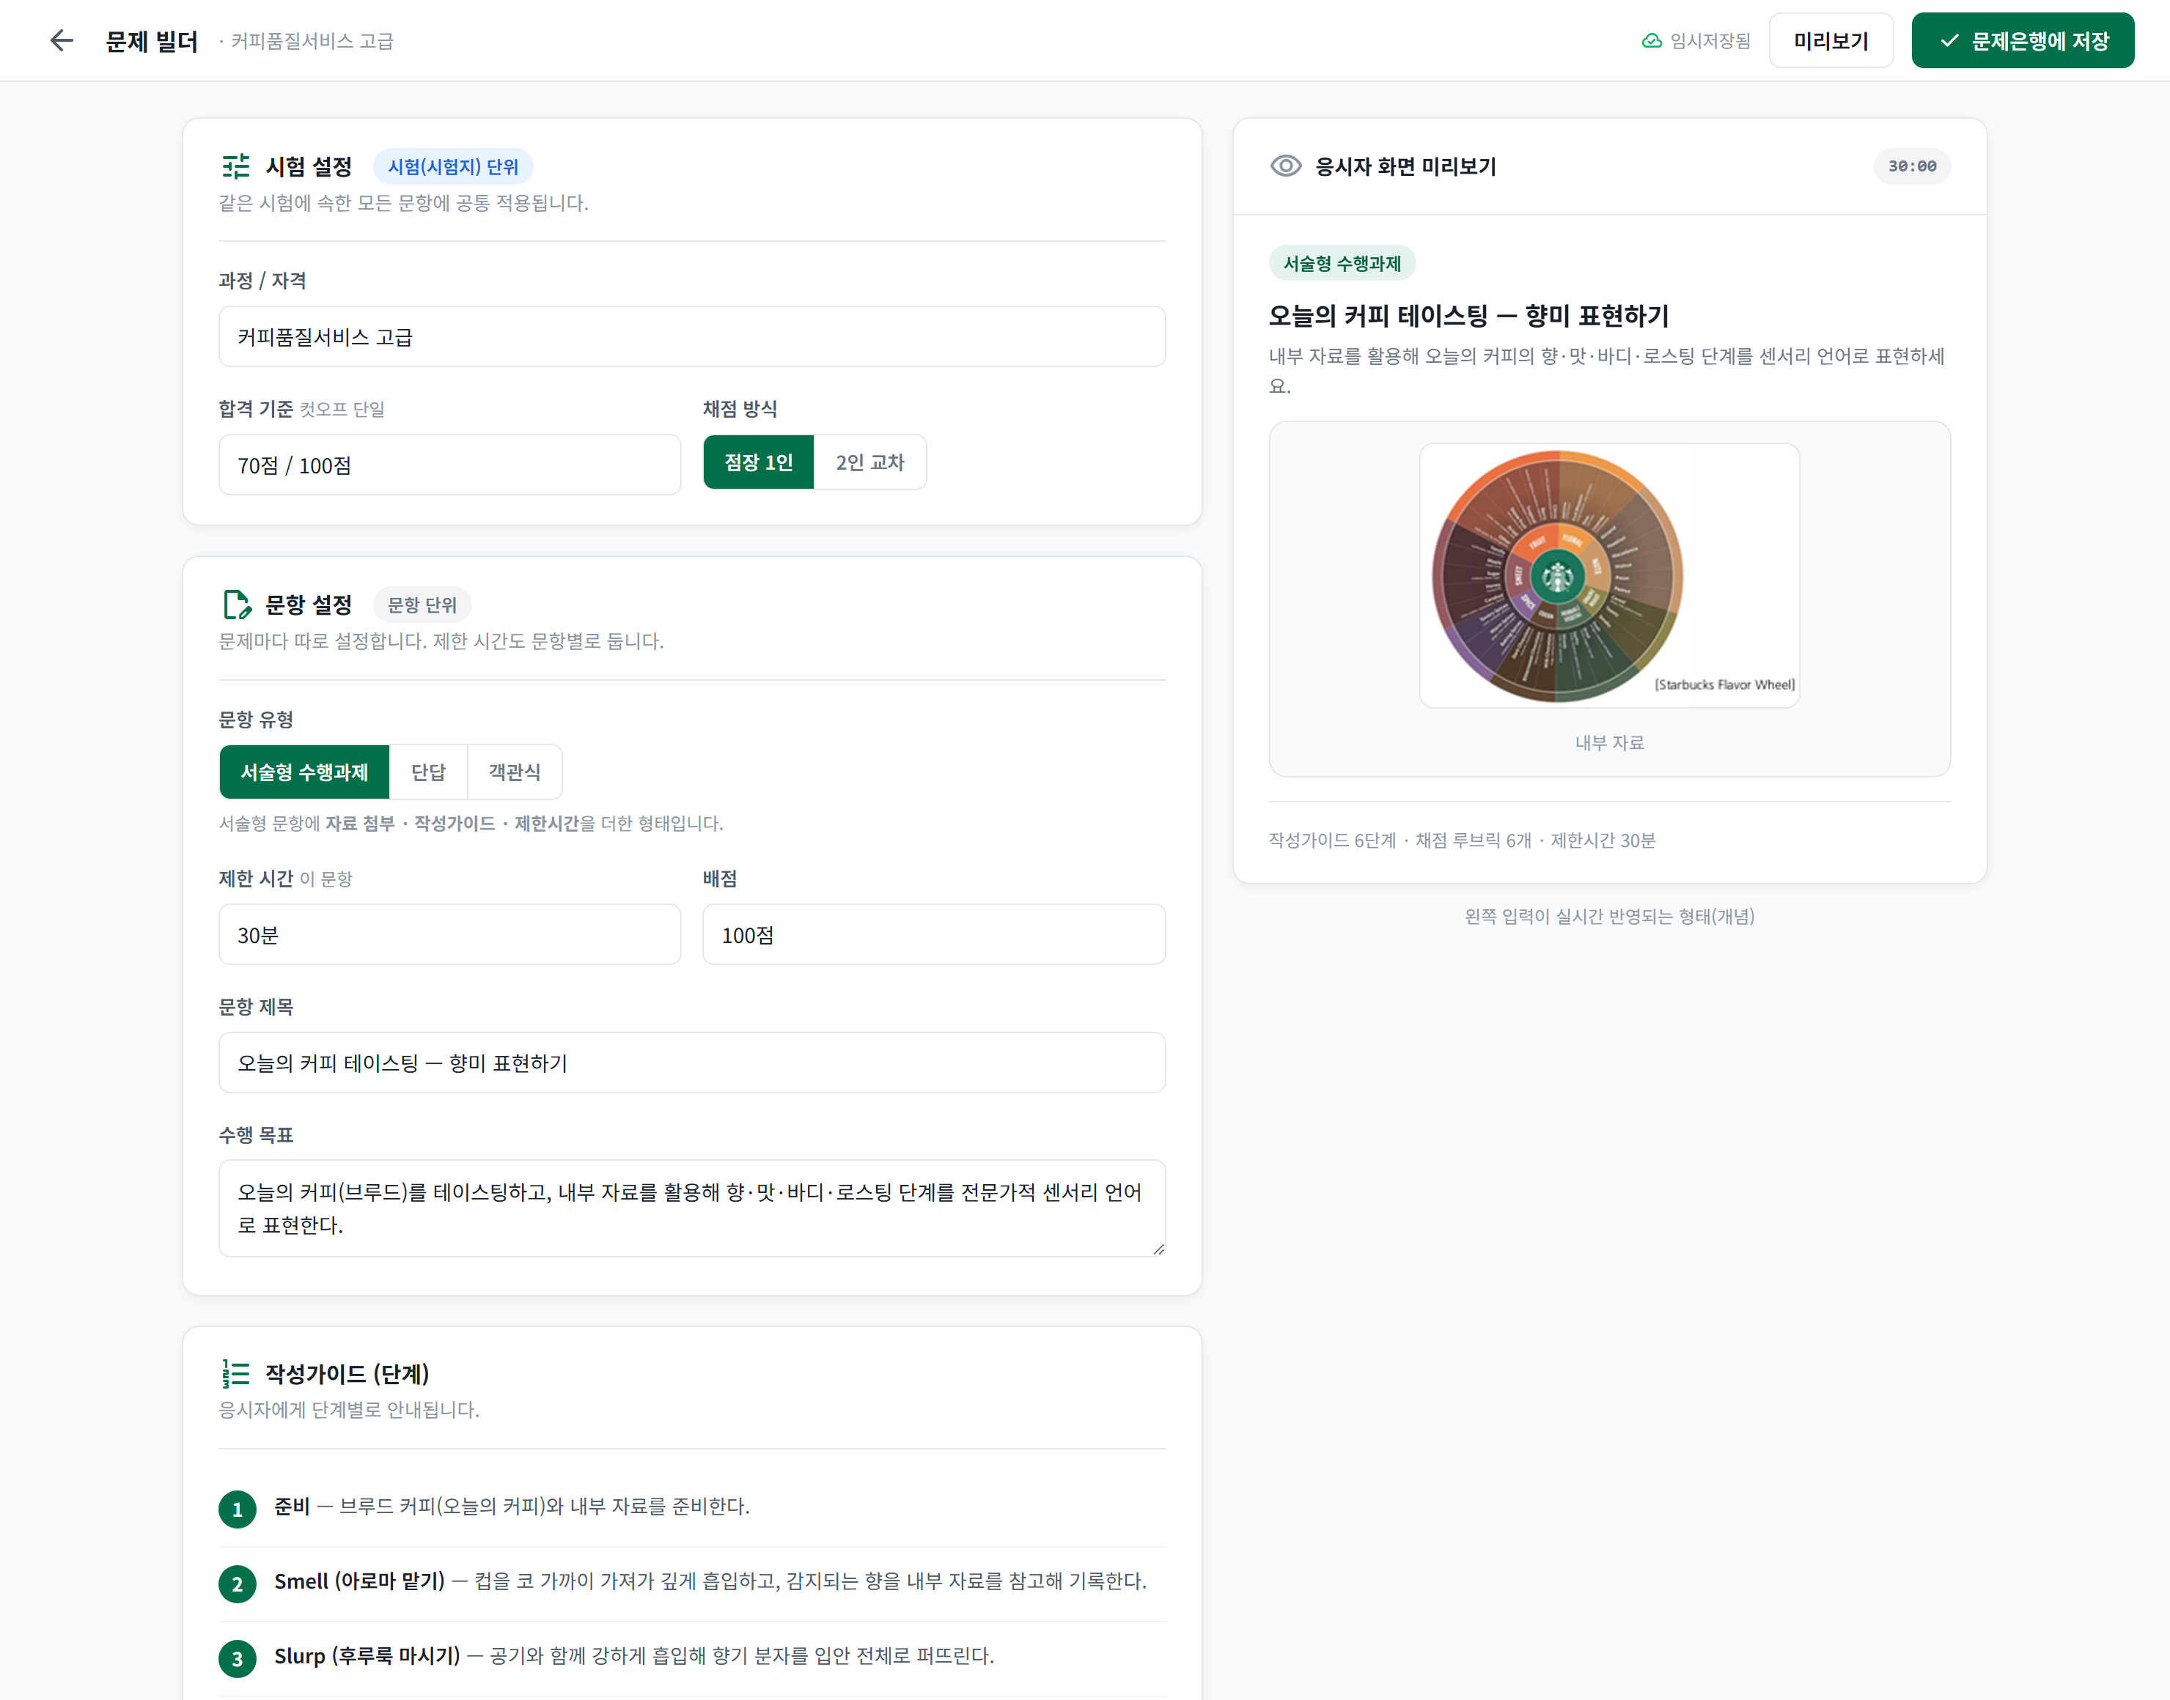
데모 ① · 관리자
문제 빌더 — 서술형 문항에 자료·가이드·루브릭을 얹는다
서술형 수행과제 문항
자료 첨부 · 작성가이드(단계) · 제한시간을 갖춘 문항
자료 = 내부 자료
첨부한 내부 자료가 문제 지문·채점 사전과 연결된다
루브릭에 배점
체크포인트마다 점수 → AI가 읽고 1차 채점
합격·채점자 설정
70점 컷오프 · 점장 1인 / 2인 교차 토글
스타벅스 바리스타 평가 · 2026-06-04
6

Slide 7
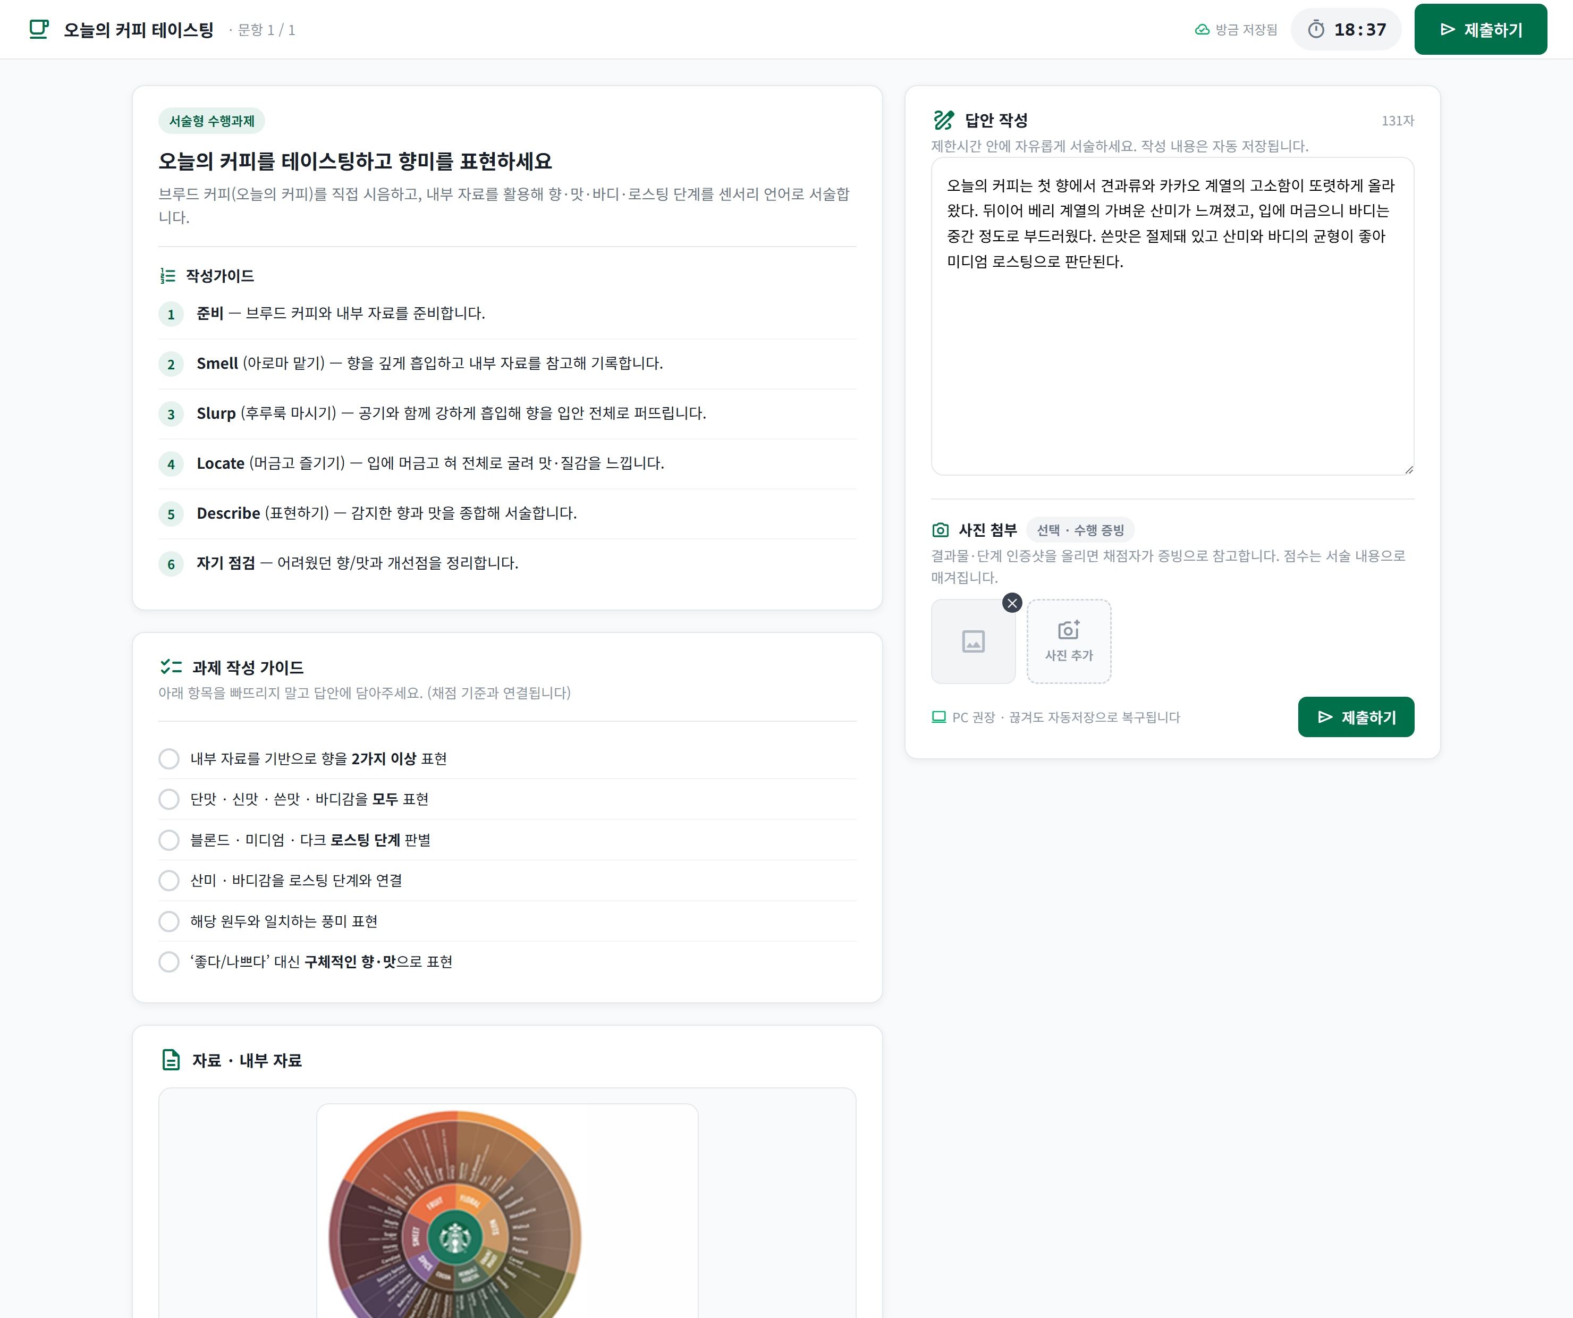
데모 ② · 학습자
30분 응시 — 자기 매장에서 직접 수행하고 서술 제출
30분 타이머
시간창 안에 시작 → 5분 전 경고 · 0초 자동제출
좌 문제 / 우 답안
문제·작성가이드·내부 자료 + 답안 한 칸 + 사진
끊겨도 복구
자동저장이 모바일 이탈을 보완 (PC 권장)
'행위'는 시스템 밖
실제 시음·추출은 응시자가 직접. 시스템은 열람·제출·채점만
스타벅스 바리스타 평가 · 2026-06-04
7

Slide 8
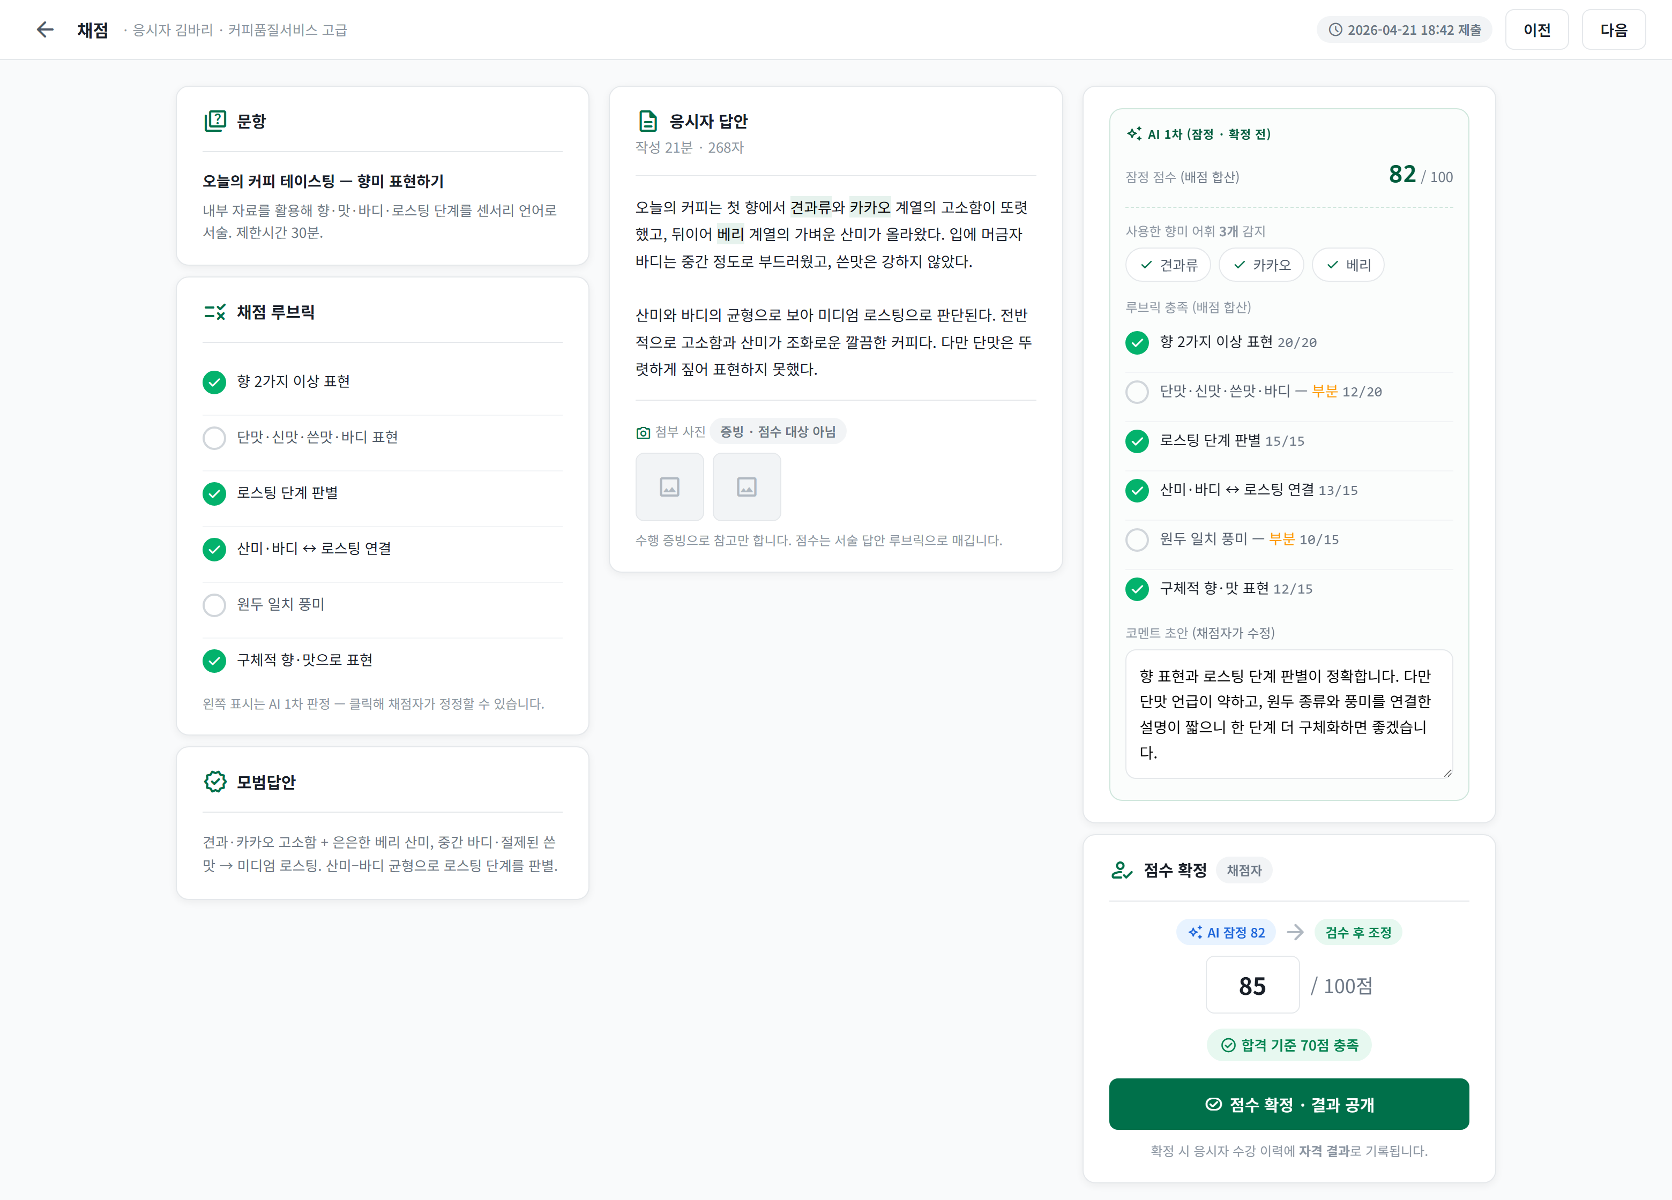
데모 ③ · 관리자
AI가 먼저 채점하고, 사람이 확정한다
3분할 한눈에
좌 루브릭·모범답안 / 중 답안 / 우 AI 1차
AI 1차 (잠정 82)
향미 어휘 감지 · 루브릭 배점 합산 · 코멘트 초안
사람이 확정 (85)
검수·조정해 확정. 자동 합·불 없음 — 사람이 손대야 확정
자격 이력에 기록
확정 시 응시자 수강 이력에 자격 결과로 남는다
스타벅스 바리스타 평가 · 2026-06-04
8

Slide 9
효과 · EFFECT
그래서 무엇이 좋아지나
내부 자료 활용
채점 부담 경감
합격 = 자격 이력
스타벅스 내부 자료를 평가 지문이자
채점 어휘로 그대로 쓴다.
새 평가틀을 만들 필요가 없다.
백지에서 채점하지 않고
AI 1차 초안을 손보기만 한다.
채점자 간 편차도 줄어든다.
통과 결과가 수강 이력에
자격으로 남는다.
이력 관리가 자연스럽게 이어진다.
스타벅스 바리스타 평가 · 2026-06-04
9

Slide 10
효과 · EFFECT
1차 제공 범위와 다음 단계
단계별로 여는 제출 형식
1단계 · 지금 제공
이번 평가가 다루지 않는 것
텍스트 서술 + 사진
· 오프라인 집합 교육·출석 관리
결과물·단계 인증 사진까지 받습니다
· 실시간 화면 감독(프록터링)
2단계 · 이어서 확장
· 시스템 자동 합격·불합격 판정
음성 · 영상 · 수치 데이터
평가 범위를 또렷이 해, 꼭 필요한 것에 집중합니다.
효과가 큰 순서로 단계적으로 엽니다
스타벅스 바리스타 평가 · 2026-06-04
10

Slide 11
마무리 · NEXT
미팅에서 함께 확정할 것
운영 방식은 스타벅스와 함께 정합니다 — 아래를 논의 주제로 제안합니다.
1 합격 기준
70점 컷오프가 맞나? 자격별로 기준이 다른가?
2 재응시
기본 1회 + 관리자 부여로 충분한가?
3 채점자
점장 1인인가, 2인 교차가 필요한 자격이 있나?
4 제출 형식
사진까지가 1차로 적절한가? 영상·음성의 우선순위는?
5 평가 범위
테이스팅 외에 어떤 실습까지 평가하나?
스타벅스 바리스타 평가 · 2026-06-04
11

